Slide 1
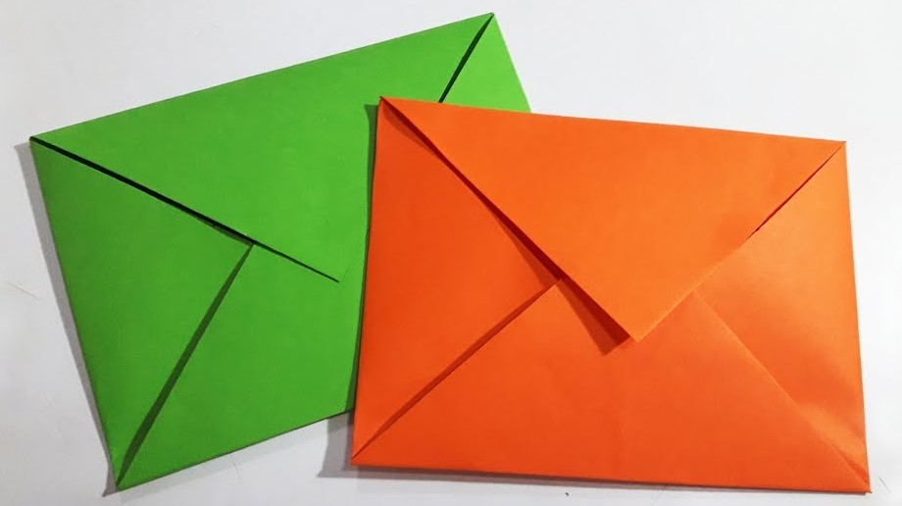
กองคลัง
ฉบับที่ 6/2564 ประจำเดือน มิถุนายน’64
จดหมายข่าว
องค์การบริหารส่วนตำบลดอน อำเภอปะนาเระ จังหวัดปัตตานี
ประชาสัมพันธ์การออกชำระภาษีนอกพื้นที่
องค์การบริหารส่วนตำบลดอน ได้จัดทำโครงการออกให้บริการรับชำระภาษีที่ดินและสิ่งปลูกสร้าง ภาษีป้าย ประจำปีงบประมาณ 2564 เพื่อเพิ่มประสิทธิภาพในการปฏิบัติงานด้านการจัดเก็บภาษีและเร่งรัดการจัดเก็บภาษีขององค์การบริหารส่วนตำบลดอน และเพื่อเป็นการอำนวยความสะดวกในการชำระภาษีให้กับประชาชนในเขตพื้นที่องค์การบริหารส่วนตำบลดอนทั้ง 6 หมู่บ้าน ตามวันเวลาต่อไปนี้
หมู่ | ชื่อหมู่บ้าน | วันที่ออกหน่วยบริการ |  | สถานที่ออกหน่วยบริการ
1 | บ้านราวอ | วันที่ 10 มิถุนายน 2564 | ๐๙.๓๐ น. – ๑1.30 น. | มัสยิดคลองตาติง
2 | บ้านคลอง | วันที่ 11 มิถุนายน 2564 | ๐๙.๓๐ น. – 11.3๐ น. | มัสยิดบ้านคลอง
3 | บ้านหัวนอน | วันที่ 14 มิถุนายน 2564 | ๐๙.๓๐ น. – ๑1.30 น. | ศาลาเอนกประสงค์
4 | บ้านดอนตะวันออก | วันที่ 15 มิถุนายน 2564 | ๐๙.๓๐ น. – ๑1.3๐ น. | ศาลาเอนกประสงค์
5 | บ้านยางงาม | วันที่ 17 มิถุนายน 2564 | ๐๙.๓๐ น. – ๑1.30 น. | วัดดอนกลาง
6 | บ้านดอนป่าสัก | วันที่ 18 มิถุนายน 2564 | ๐๙.๓๐ น. – 11.30 น. | ศาลาเอนกประสงค์ผู้สูงอายุ
อย่าลืม ! ชำระภาษี่ที่ดินและสิ่งปลูกสร้าง ภายในเดือน มิถุนายน 2564
กองคลัง อบต.ดอน, http://www.Dorn.go.th/โทร.073-466134

